Slide 1
NFA ve NFA-ꓥ

Slide 2
L1 = {x ∈ {a, b}∗ | x aa ile biter}

Slide 3
«b» ile biten «aa» altkatarını içermeyen katarlardan oluşan dili tanıyan DFA

Slide 4
«abbaab» altkatarını içeren katarları kabul eden DFA’yı çiziniz.

Slide 5
3 ile bölünebilen tamsayıların ikili gösterimini kabul eden DFA makinesi:.

Slide 6
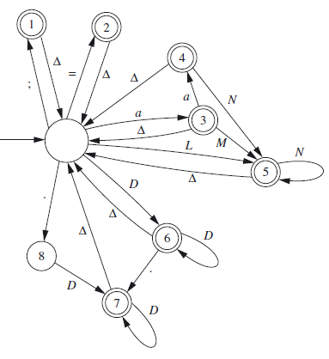

Slide 7




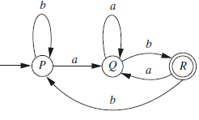
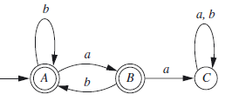
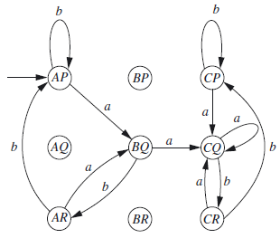
L1 = {x ∈ {a, b}∗ | aa, x’in altkatarı değildir.}
L2 = {x ∈ {a, b}∗ | x, ab ile biter}

Slide 8


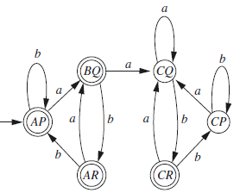
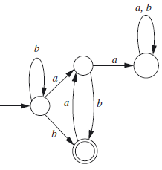

Slide 9
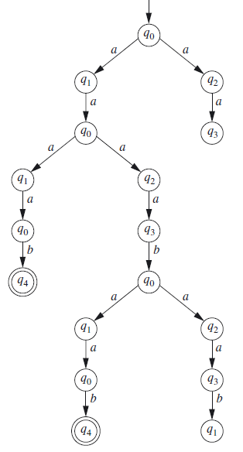
NFA-ꓥ
aaaabaab.
{aa,aab}∗{b}
Hesaplama ağacı

Slide 10
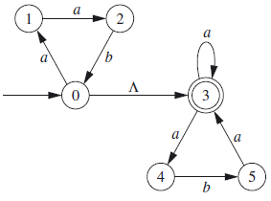
aababa.

Slide 11

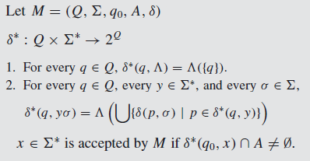

Slide 12
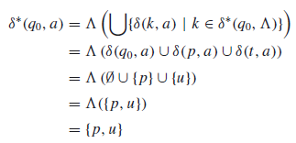
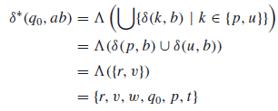

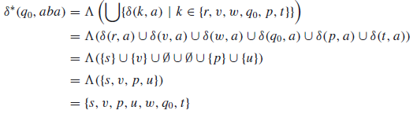

Slide 13
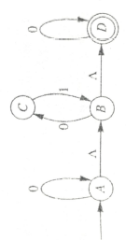
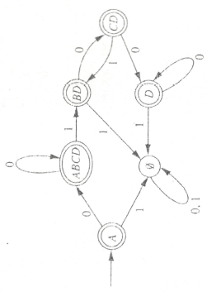
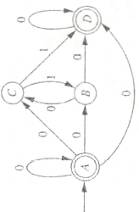



NFA-ꓥ
NFA
DFA

Slide 14
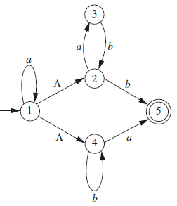

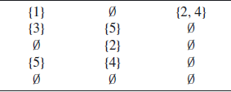
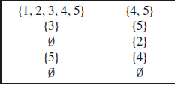
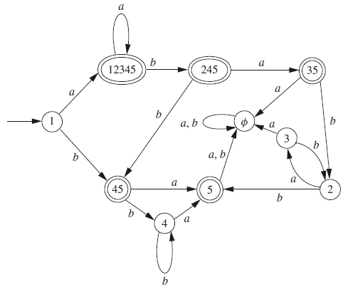
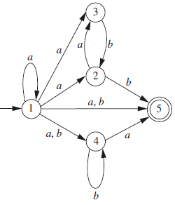
Örnek:

Slide 15
